Slide 1

Analizador Sintáctico para Diagnóstico Vascular
Implementación de un parser basado en Sistemas de Lindenmayer para identificar patologías morfológicas en redes vasculares mediante detección de errores gramaticales.
UNNE · TEORÍA DE LA COMPUTACIÓN · 4TO AÑO

Slide 2
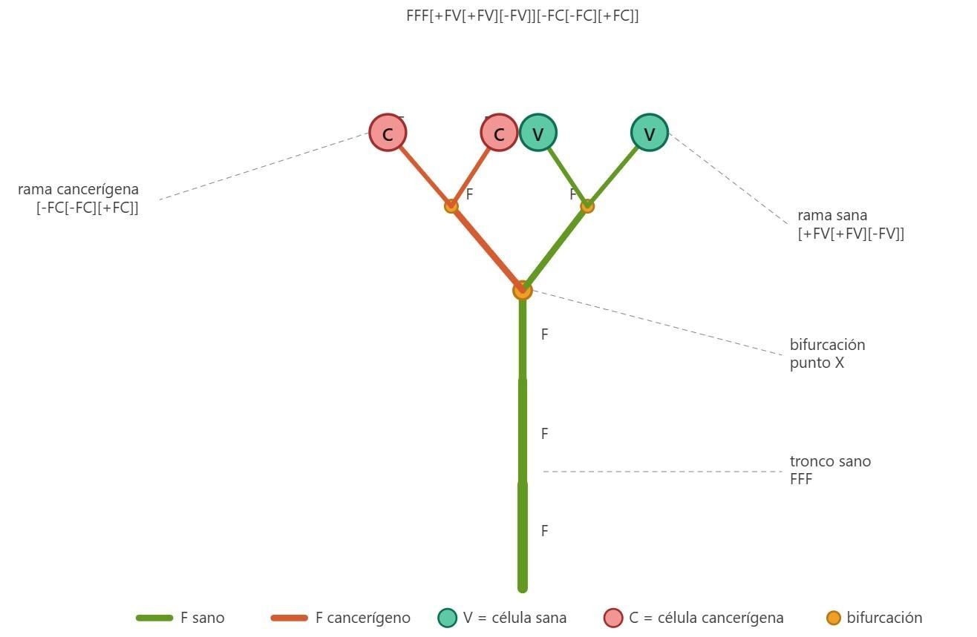
SART-V: Del Lenguaje Formal al Diagnóstico Médico
Las redes vasculares y el árbol bronquial humano exhiben crecimiento fractal. El proyecto propone usar un parser no solo para renderizar, sino como autómata de diagnóstico: al traducir imágenes médicas a secuencias de texto, se evalúa si la anatomía cumple las reglas de una red biológica "sana“ o “patológica”.
Token V
Token C
Tejido sano — crecimiento ordenado y simétrico
Tejido patológico — angiogénesis tumoral asimétrica
Rechazo del Parser
No respeta la gramatica

Slide 3
Alfabeto y Gramática BNF
Alfabeto del Sistema
Producciones BNF
Símbolo
Acción
Significado
<vaso> ::= <tronco> "[" <rama> "]" "[" <rama> "]"
<tronco> ::= "F" "F" "F"
<rama> ::= <giro> "F" <tejido>
| <giro> "F" <tejido> "[" <rama> "]" "[" <rama> "]"
<giro> ::= "+" | "-"
<tejido> ::= "V" | "C"
F
Avanza dibujando
Tejido formado
V
Variable sana
Célula normal
C
Variable cancerígena
Célula patológica
+
Gira derecha
Bifurcación derecha
La regla <rama> es recursiva: permite bifurcaciones binarias de profundidad indeterminada. El parser rechaza cadenas con trifurcaciones o más de dos ramas en un mismo punto.
-
Gira izquierda
Bifurcación izquierda
[
PUSH posición
Inicio de rama
]
POP posición
Fin de rama

Slide 4


Palabra Aceptada y Derivación
FFF[+FV[+FV][-FV]][-FC[-FC][+FC]]
Segmento
Producción
Interpretación
FFF
Tronco
3 segmentos base
[+FV[+FV][-FV]]
Rama derecha
Tejido sano con sub-bifurcaciones
[-FC[-FC][+FC]]
Rama izquierda
Tejido patológico (mutación C) y angiogénesis
Color Verde (V)
Color Rojo (C)
Crecimiento ordenado y simétrico — proliferación celular controlada
Crecimiento asimétrico y desordenado — angiogénesis tumoral

Slide 5
Mecanismo Push/Pop y Árbol Sintáctico (AST)
Flujo de Ejecución
Árbol Sintáctico Abstracto
El parser construye el AST desde el axioma raíz hacia los nodos terminales. La recursividad resuelve ramificaciones de profundidad indeterminada; los operadores de pila garantizan sub-bifurcaciones preservando el punto de origen.
F F F → Dibuja tronco. Pos. = punto X.
[ → PUSH: guarda punto X.
+ F V → Rama sana principal.
[ + F V] → Sub-rama sana derecha.
[- F V] → Sub-rama sana izquierda.
] → POP: vuelve al punto X.
[ → PUSH: guarda punto X.
- F C → Rama cancerígena principal.
[- F C] → Sub-rama cancerígena izq.
[ + F C] → Sub-rama cancerígena der.
] → POP: vuelve al punto X.
Representación Gráfica del AST
Vaso
├── tronco: Tronco (FFF)
├── rama_1: Rama [+FV] (bifurcación)
│ ├── tejido: Tejido V (sano)
│ ├── 1ra sub-rama: Rama [+FV] (hoja)
│ │ └── tejido: Tejido V (sano)
│ └── 2da sub-rama: Rama [-FV] (hoja)
│ └── tejido: Tejido V (sano)
└── rama_2: Rama [-FC] (bifurcación)
├── tejido: Tejido C (patológico)
├── 1ra sub-rama: Rama [-FC] (hoja)
│ └── tejido: Tejido C (patológico)
└── 2da sub-rama: Rama [+FC] (hoja)
└── tejido: Tejido C (patológico)

Slide 6
Casos de Prueba
✅ Casos Aceptados (10)
❌ Casos Rechazados (10)
Desde vasos mínimos con ramas sanas (V01) hasta anidamiento profundo de profundidad 3 simulando angiogénesis tumoral extendida (V07). Incluyen validación de mezcla V/C, giros invertidos, bifurcaciones recursivas asimétricas y manejo correcto de espacios en blanco y saltos de línea (V08–V09).
Errores detectados: tronco incompleto o con segmento extra (I01–I02), ramas faltantes o en exceso (I03–I04), corchetes desbalanceados (I05, I10), tokens inválidos fuera del alfabeto Σ como 'X' o '*' (I06–I07), texto sobrante tras cadena válida (I08) y ausencia del tronco 'FFF' (I09).

Slide 7


Conclusión
Se ratifica la factibilidad de transponer los L-Systems al diagnóstico clínico computarizado. La transición a una Gramática Libre de Contexto y un Parser Descendente LL(1) permitió procesar la geometría fractal vascular de forma secuencial y determinista.
Recursividad
Pila Push/Pop
Ramificaciones binarias de profundidad indeterminada
Sub-bifurcaciones preservando el punto de origen
Lexer Independiente
Espacios y saltos de línea procesados fuera del parser
Las gramáticas formales y la teoría de compiladores son herramientas eficaces para diagnosticar estructuras biológicas complejas.

